Slide 1
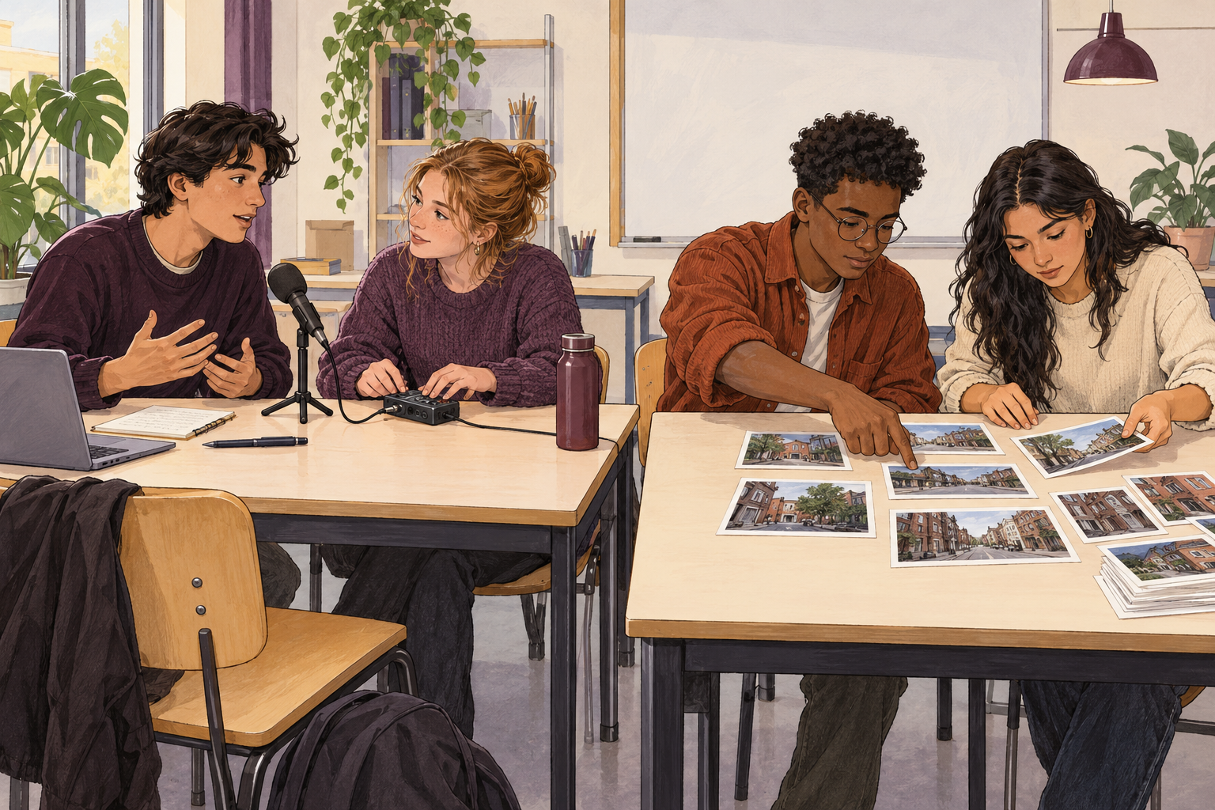
Hvad er vigtigt for dig?
Hvad arbejder de med?
Vælg to kriterier for en fiktiv person.
Dansk i hverdagen · Framhaldsskóli 1 · 2. kafli · 1
Notes:
Byrja án orðasafns. Enginn þarf að segja frá framtíðaráformum sínum. Spurningar úr kafla 1 rifjaðar upp.
Heimild: upprunalegt Námsgögn-handrit S1-C02, vinnudrög 22.10.2026. Engar hljóðupptökur eru innbyggðar.

Slide 2
To hele tekster
D1 Medieværksted · D2 Byværksted
Hvad laver man? Med hvem? Med hvilket udstyr?
Lestu heilu kynningarnar áður en þú velur.
Dansk i hverdagen · Framhaldsskóli 1 · 2. kafli · 2
Notes:
P02. Glæran kemur ekki í stað textanna í nemendabókinni. Biðja um heimild fyrir hverjum reit.
Heimild: upprunalegt Námsgögn-handrit S1-C02, vinnudrög 22.10.2026. Engar hljóðupptökur eru innbyggðar.

Slide 3
Håb eller oplysning?
Der er en computer og en optager til hvert par.
Vi håber, at du opdager noget, du plejer at gå forbi.
Hver er munurinn?
S1-C02-P03
Dansk i hverdagen · Framhaldsskóli 1 · 2. kafli · 3
Notes:
Fyrri setningin lýsir athuganlegu fyrirkomulagi, síðari von. Ekki jafna von við lygi eða tryggingu.
Heimild: upprunalegt Námsgögn-handrit S1-C02, vinnudrög 22.10.2026. Engar hljóðupptökur eru innbyggðar.

Slide 4
Jeg troede, at … Men …
S1-C02-A01 · P04
Før ugen → Erfaringen
Hvad var stadig svært?
Hlustaðu áður en handritið er sýnt.
Dansk i hverdagen · Framhaldsskóli 1 · 2. kafli · 4
Notes:
Tvær hlustanir. Viðsnúningur: einn → par. Leiðbeinandi bað þau að velja eitt svar til að fylgja eftir; þau sömdu sjálf spurninguna; ekki gefa lykilinn á nemendaskjá.
Heimild: upprunalegt Námsgögn-handrit S1-C02, vinnudrög 22.10.2026. Engar hljóðupptökur eru innbyggðar.

Slide 5
Fordi og derfor
Jeg spørger, fordi jeg ikke kender planen.
Jeg kender ikke planen. Derfor spørger jeg.
Ástæða · Afleiðing
S1-C02-P05 · V03
Dansk i hverdagen · Framhaldsskóli 1 · 2. kafli · 5
Notes:
Kenna orðaröð í þessum mynstursetningum. Láta nemendur semja nýja ástæðu með textastoð.
Heimild: upprunalegt Námsgögn-handrit S1-C02, vinnudrög 22.10.2026. Engar hljóðupptökur eru innbyggðar.

Slide 6
Det ved vi — det mangler vi
Det ved vi | Det mangler vi | Hvor spørger vi?
Dansk i hverdagen · Framhaldsskóli 1 · 2. kafli · 6
Notes:
Tvö gefin viðmið: vinna með öðrum og þurfa ekki eigin tölvu. Ekki búa til áhugamál fyrir viðtakandann.
Heimild: upprunalegt Námsgögn-handrit S1-C02, vinnudrög 22.10.2026. Engar hljóðupptökur eru innbyggðar.

Slide 7
Skriv til Liv
Interesse → Erfaring → Tidspunkt → Spørgsmål
Jeg har prøvet at …
Er det muligt at …?
S1-C02-P07
Dansk i hverdagen · Framhaldsskóli 1 · 2. kafli · 7
Notes:
Nota íslensku punktana í bókinni. Fyrsta svar varðveitt áður en kennaradæmi er sýnt.
Heimild: upprunalegt Námsgögn-handrit S1-C02, vinnudrög 22.10.2026. Engar hljóðupptökur eru innbyggðar.

Slide 8
Spørg din makker
Hvad vil du lære?
Hvornår kan du deltage?
Hvad skal vi have bekræftet?
S1-C02-P08 · Danska í öllu samtalinu.
Dansk i hverdagen · Framhaldsskóli 1 · 2. kafli · 8
Notes:
Einkaspjöld eru aðeins í kennaraskrá. B fær nýjar upplýsingar eftir tillögu. Tvær lotur; A1→B2, B1→A2. Ekki sýna földu upplýsingarnar á glæru.
Heimild: upprunalegt Námsgögn-handrit S1-C02, vinnudrög 22.10.2026. Engar hljóðupptökur eru innbyggðar.

Slide 9
En ny mulighed
S1-C02-P09 · A02
Veldu tvö viðmið. Lestu. Hlustaðu.
Begrund et foreløbigt valg, og stil et åbent spørgsmål.
Dansk i hverdagen · Framhaldsskóli 1 · 2. kafli · 9
Notes:
Afhenda D3 fyrst nú. A02 áður óheyrt. Varðveita hlustunarsvar og 100–130 orða ritun sér; handrit áfram falið.
Heimild: upprunalegt Námsgögn-handrit S1-C02, vinnudrög 22.10.2026. Engar hljóðupptökur eru innbyggðar.

Slide 10
Kan dit valg holde?
Hvad bygger du det på?
Hvad mangler du at vide?
S1-C02-P10–P11
Ein rökstudd breyting er framför.
Dansk i hverdagen · Framhaldsskóli 1 · 2. kafli · 10
Notes:
Óundirbúna skilyrðið er aðeins gefið einstaklingi. Samtölum 24 nemenda dreift á þrjú tímabil (10 + 10 + 4). Nota nýja Tekstværksted-dæmið síðar, ekki til undirbúnings fyrir P10.
Heimild: upprunalegt Námsgögn-handrit S1-C02, vinnudrög 22.10.2026. Engar hljóðupptökur eru innbyggðar.

